Slide 1


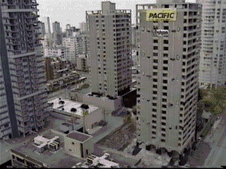
CSSR केस स्टडी
ढही हुई संरचना में खोज और बचाव
COLLAPSED STRUCTURE SEARCH AND RESCUE
By:-INSP/GD-BHUPENDRA KUMAR

Slide 2

उद्देश्य
घटना के बारे में संक्षिप्त विवरण
बचाव अभियान
अभियान की प्रमुख विशेषताएँ

Slide 3

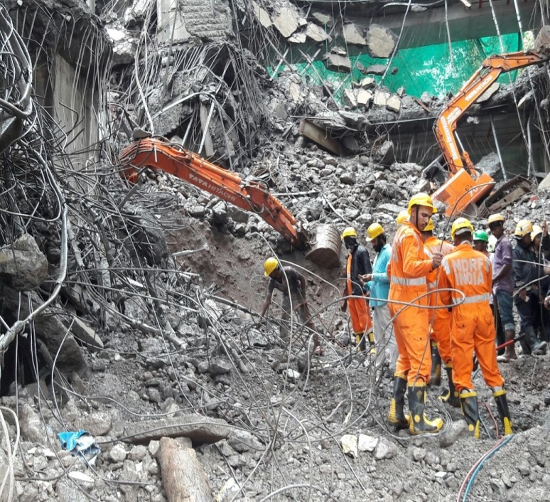
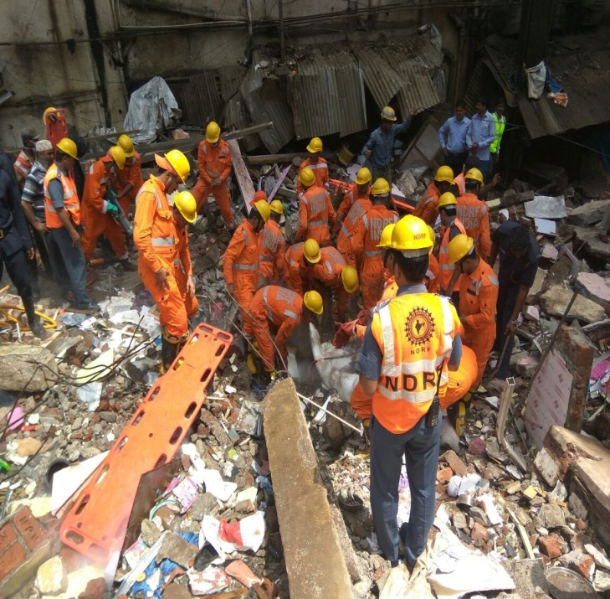
घटना के बारे में संक्षिप्त विवरण
स्थान
भेंडी बाजार में एक आवासीय भवन, ज. ज. अस्पताल मार्ग के पास हैं। मुंबई, महाराष्ट्र और आरआरसी, मुंबई से लगभग 20 किमी दूरी पर स्थित है। भेंडी बाजार, मुंबई के जीपीएस निर्देशांक निम्नलिखित हैं:-
अक्षांश - 18.9568° उत्तर
देशांतर - 72.8312° पूर्व

Slide 4
जारी..
भेंडी बाजार दक्षिण मुंबई में एक बाजार है। भेंडी बाजार के पास ज. ज. अस्पताल मार्ग, मुंबई, महाराष्ट्र पर 31/08/17 को G+3 मंजिला आवासीय भवन गिर गया।
महाराष्ट्र राज्य ने अभी तक SDRF को पूर्ण रूप से स्थापित नहीं किया है। इसलिए BMC, मुंबई के फायर ब्रिगेड विभाग ने NDRF के साथ मिलकर घटनास्थल पर राहत एवं बचाव कार्य किया।
पृष्ठभूमि
जानकारी

Slide 5

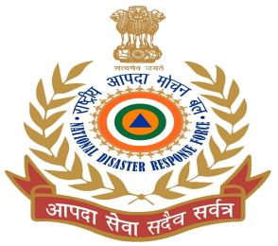
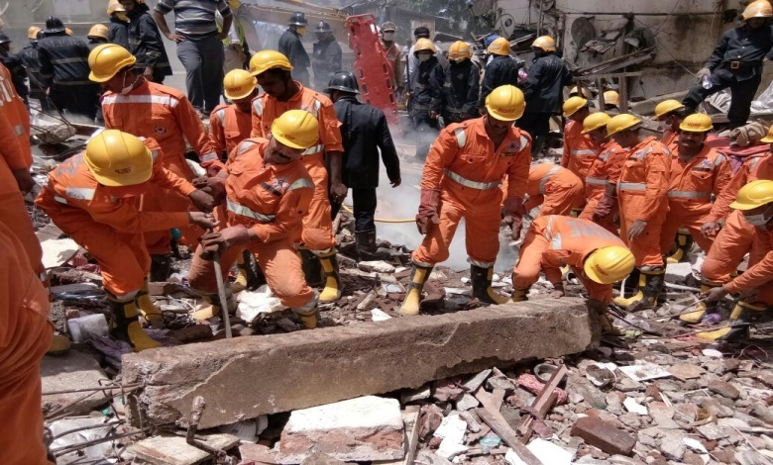
NDRF व्यक्तियों द्वारा भारी लोड उठाने का कार्य

Slide 6

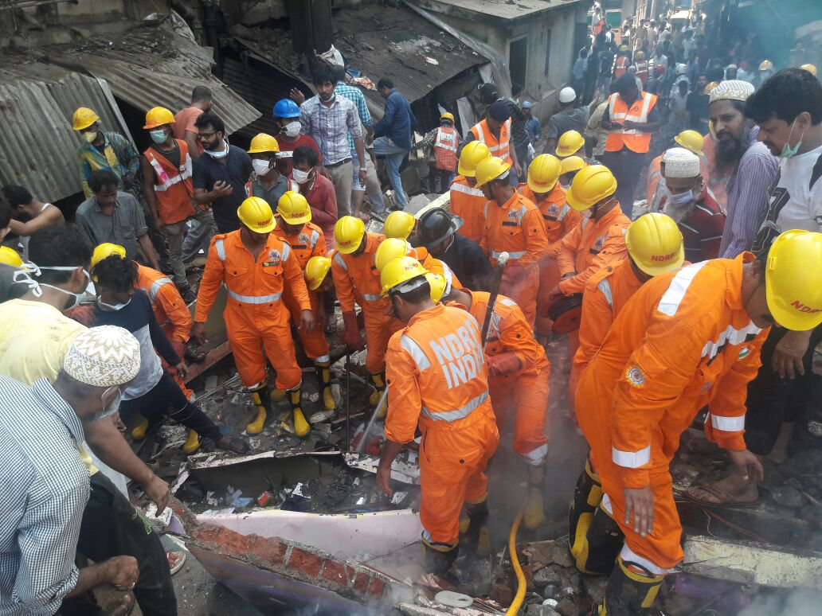

Slide 7
बचाव
अभियान
दिनाँक 31/08/17 को 0855 hrs पर, BMC, मुंबई के नियंत्रण कक्ष से सूचना मिली कि भेंडी बाजार में ज. ज. अस्पताल मार्ग के पास G+3 मंजिला भवन गिर गया है और इस इकाई से बचाव और राहत अभियान चलाने के लिए टीम भेजने का अनुरोध किया गया। जिसमें लगभग 50 लोग भवन में रह रहे थे।
घायल/मृत।
कुल 13 घायल और 33 मृत। कुल-17 (बचाए गए)
03 जीवित (पुरुष- 02, महिला-01) और
26-मृत (पुरुष-16, महिला- 08, 01 शिशु और 01 बच्चा) कुल-26 को NDRF द्वारा बचाया गया और पुनर्प्राप्त किया गया।

Slide 8

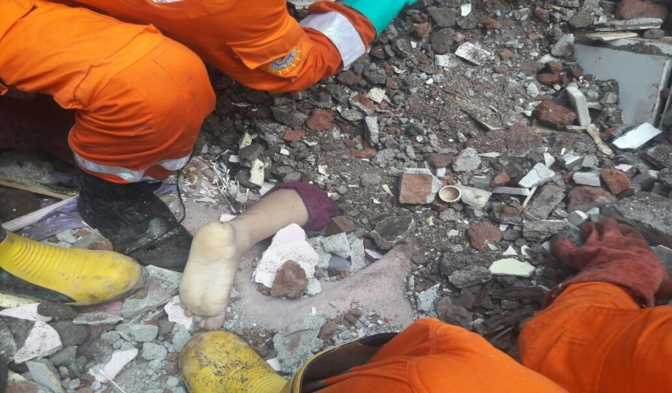

Slide 9
जारी..
एक टीम 5 (D), जिसके कमांडर इंस्प. ताराचंद शर्मा, श्री महेश नलवाड़े, DC के निर्देशन में जिसमें GOs-01, SOs-03, ORs-39 कुल 43 कार्मिक तथा 02 SAR डॉग्स शामिल थे, CSSR, हाई राइज बिल्डिंग रेस्क्यू, MFR और अन्य रेस्क्यू उपकरणों के साथ RRC से रवाना की गई।
आपातकालीन स्थिति में ग्रीन कॉरिडोर उपलब्ध कराने के लिए ट्रैफिक पुलिस ने राइडर्स की व्यवस्था की और टीम सुबह 10:45 बजे घटना स्थल पर पहुँच गई।
बचाव
अभियान

Slide 10
अभियान की प्रमुख विशेषताएँ:-
टीम द्वारा दिखाए गए तीव्र और त्वरित प्रतिक्रिया के लिए स्थानीय प्रशासन और मीडिया ने सराहना की।
दुर्घटना स्थल के करीब रहने वाले स्थानीय लोगों के लिए किए गए नियमों और निषेधों के संबंध में सामान्य निर्देश, जो प्रशासन को दिए गए थे, किसी भी अप्रिय घटना से बचने में सक्षम थे।
राइडर्स को यातायात विभाग द्वारा प्रदान किया गया।
स्थान से सूचना का त्वरित रिसेप्ट।
मीडिया प्रबंधन।

Slide 11

जारी..
हमारे अधिकारियों ने मीडिया को समय-समय पर बचाव और राहत कार्य की प्रगति के बारे में अपडेट रखा, जिससे एनडीआरएफ द्वारा किए गए कार्यों की अच्छी छवि प्रस्तुत हुई।
  पूरे ऑपरेशन के दौरान सूचना का प्रवाह नियमित और सटीक था।
  घटना स्थल पर कई एजेंसियों का समन्वय था।
  एनडीआरएफ टीम ने 03 जीवित लोगों को निकाला और 26 शवों को बरामद किया।
ऑपरेशन की प्रमुख विशेषताएं:-

Slide 12
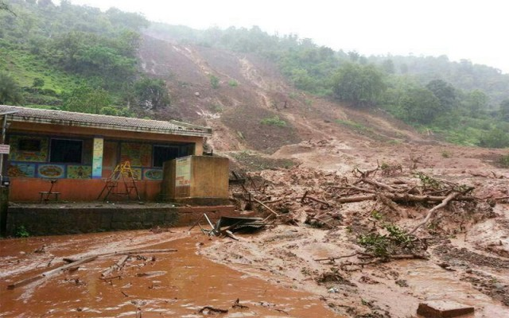
गांव – मलिन ताल- अंबेगांव जिला- पुणे, महाराष्ट्र में 30/07/14 से 06/08/14 तक खोज और बचाव ऑपरेशन के दौरान टीम ने 8 जीवित पीड़ितों को बचाया और 151 शवों और 58 मवेशियों के शवों को बाहर निकाला।
एसएआर ऑप्स
मलिन में

Slide 13

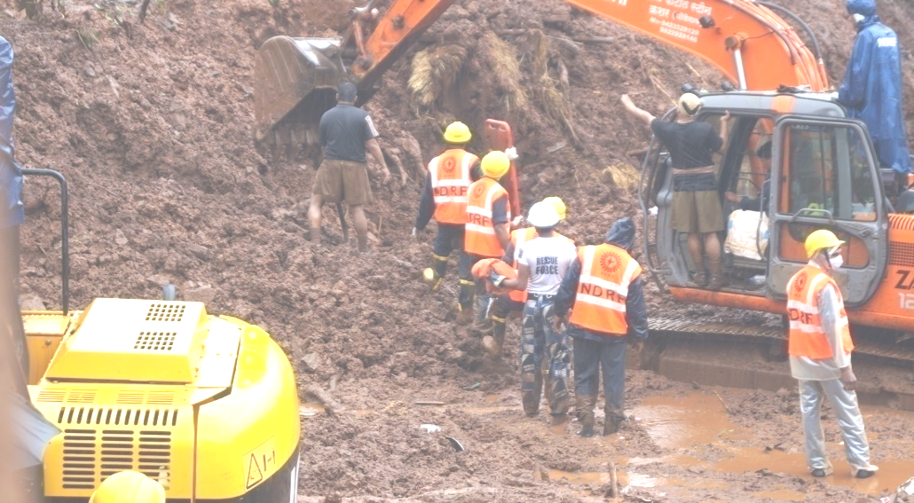
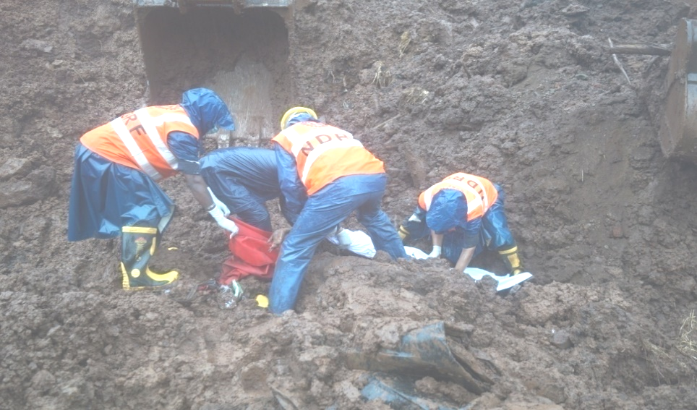
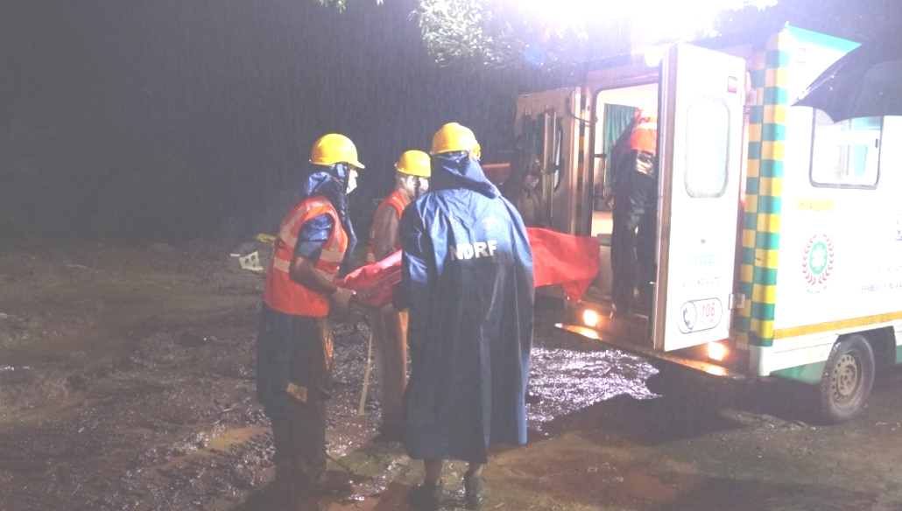
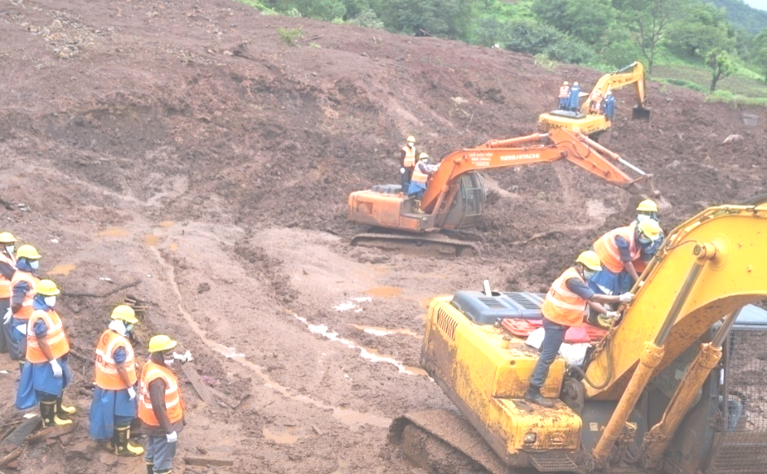
मलिन गाँव

Slide 14
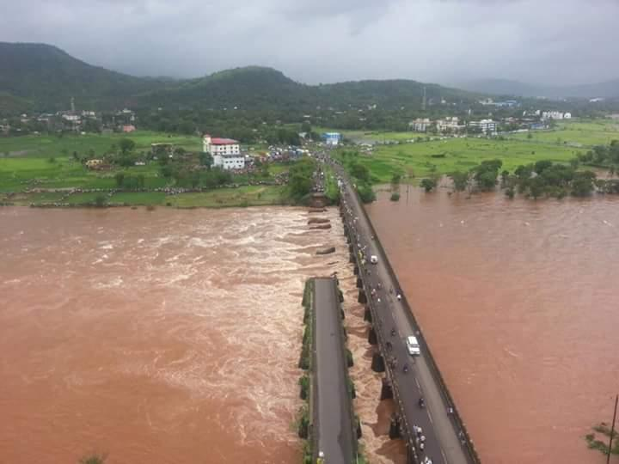
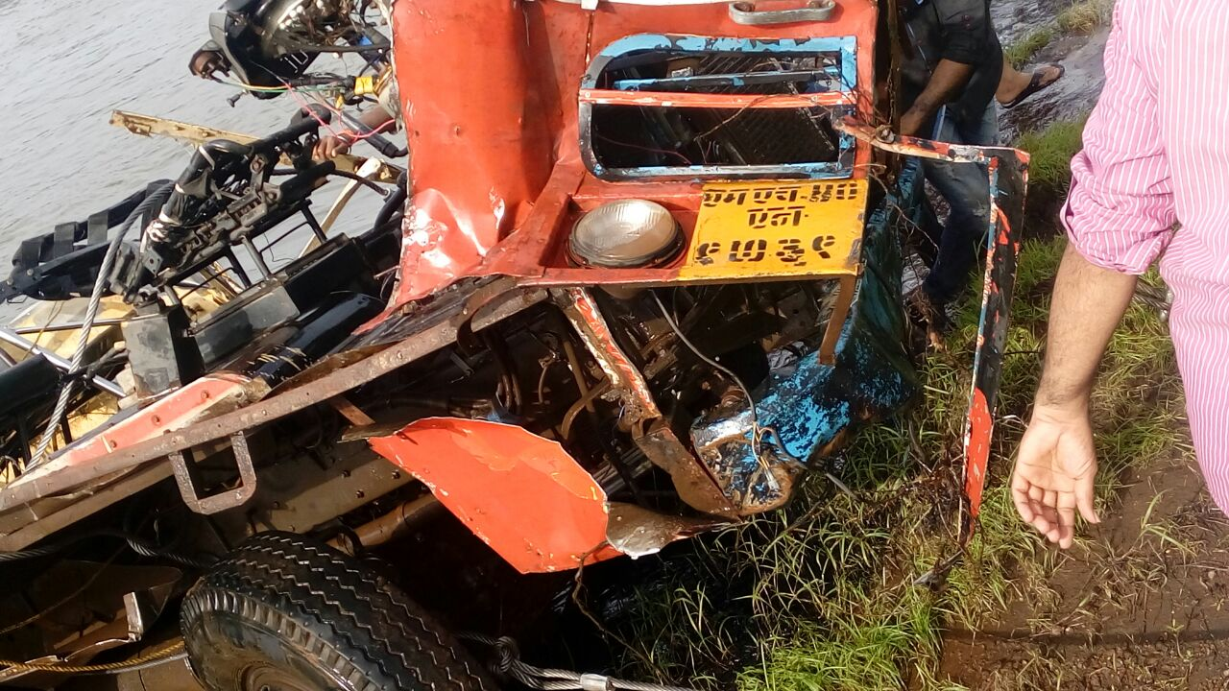
महाड़ (रायगढ़) के ऑपरेशन के दौरान टीम ने 11/08/2016 को सवित्री नदी के ढहे हुए पुल से लगभग 200 मीटर की दूरी पर चेसिस और सीटों के साथ 04 मृतकों को बरामद किया।
महाड,रायगढ़
पुल ढहने वाला बचाव ऑपरेशन

Slide 15


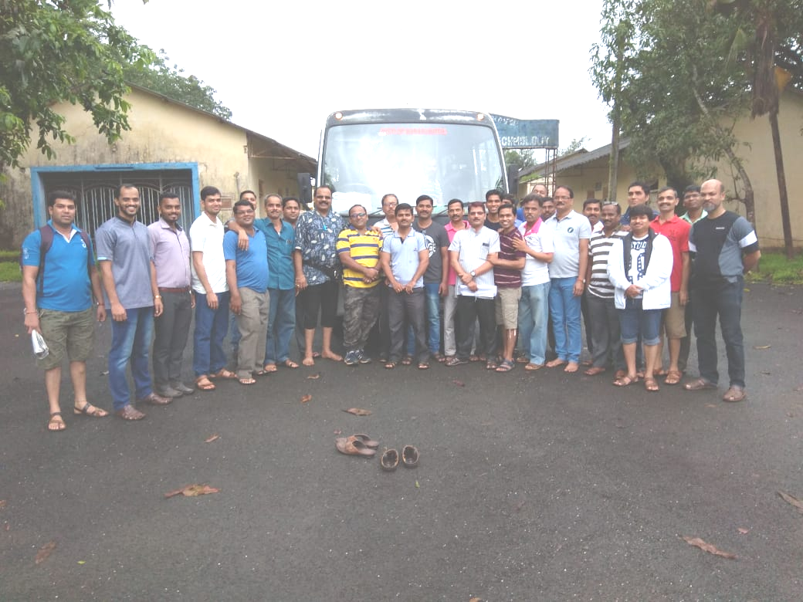
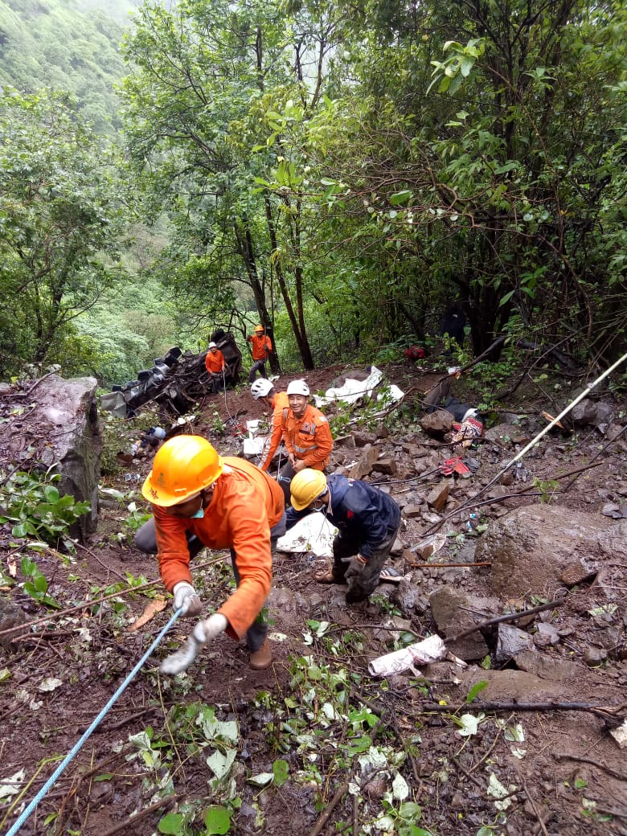
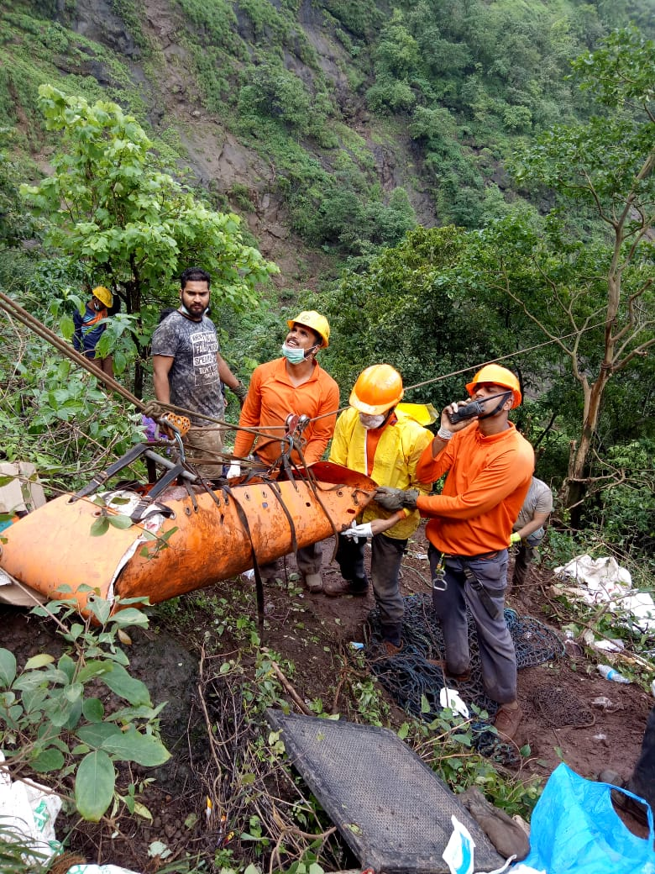
28/07/18 को 30 कर्मचारियों को ले जाने वाली एक बस डाबिल गांव, तहसील पोलादपूर, जिला रायगढ़ (MH) के अम्बेनाली घाट में लगभग 1000 फीट की गहरी खाई में गिर गई।
एनडीआरएफ ने खोज और बचाव अभियान चलाया ।
20 घंटे के ऑपरेशन के दौरान कुल-30 शवों में से 14 शव को सह्याद्री ट्रैकर्स द्वारा और 16 शव एनडीआरएफ द्वारा बरामद किए गए।
पोलादपुर जिला-रायगढ़ (MH)
खोज और बचाव ऑपरेशन

Slide 16


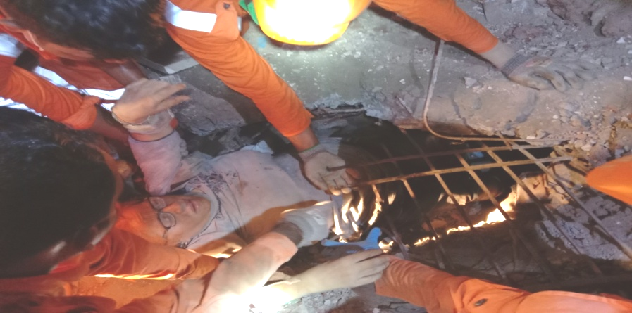
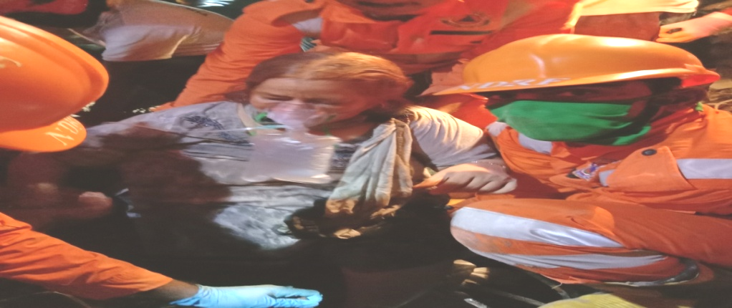
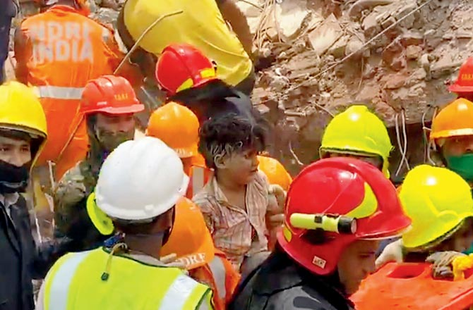
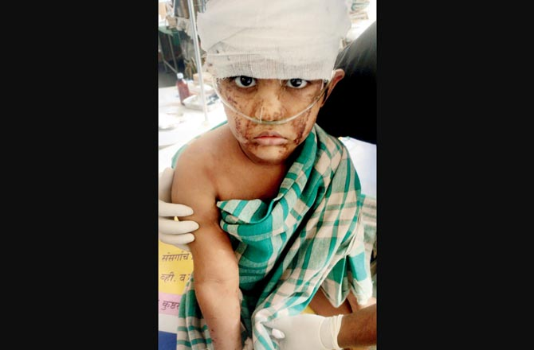
इमारत (तारिक गार्डन)
कजलपुर परिसार, महाड़, रायगढ़ पर ढह गई (2 दिन का ऑपरेशन)
50 व्यक्तियों के मलबे के नीचे फंसे होने की आशंका थी। पूरे ऑपरेशन के दौरान एनडीआरएफ की टीमों ने 02 जीवित और 15 शवों को घटना स्थल से बरामद किया।
महाड़, रायगढ़ 2020

Slide 17

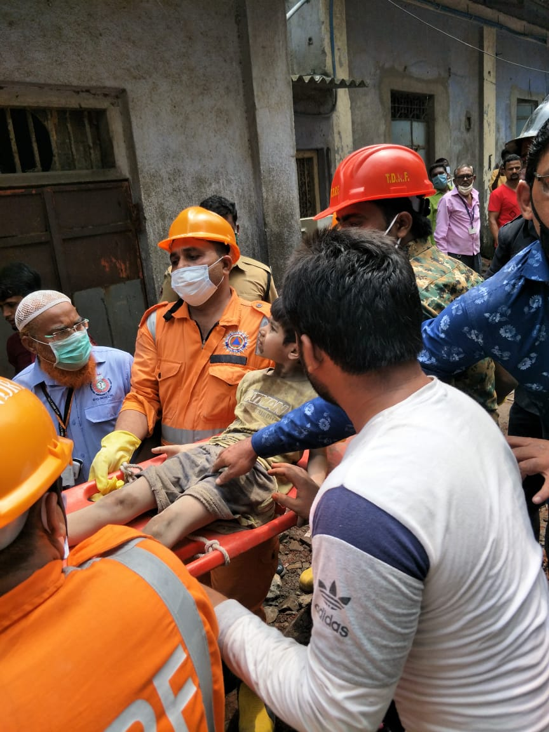
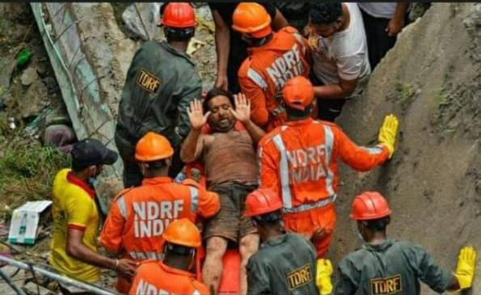
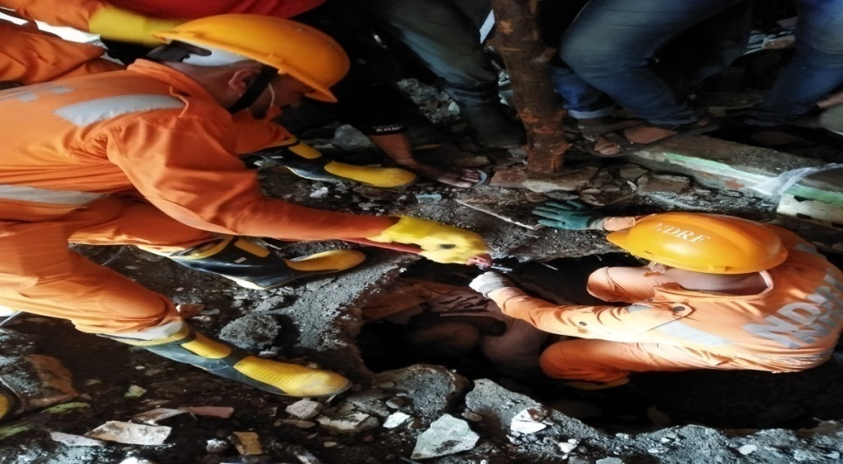
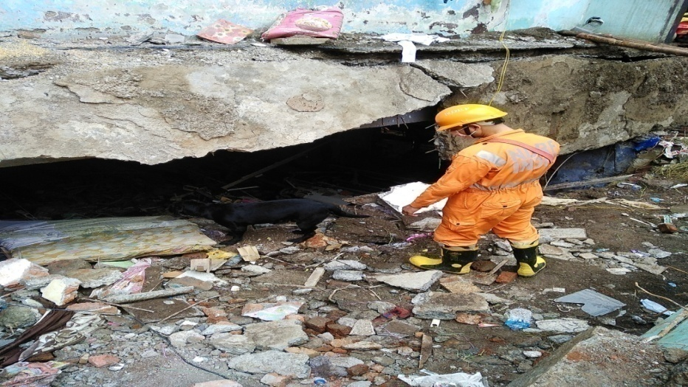
पूरे ऑपरेशन के दौरान एनडीआरएफ की टीमों ने 09 जीवित और 31 शवों को घटना स्थल से बरामद किया।
इमारत (जिलानी)
भीवंडी, मुंबई में धमंकर नाका पर ढह गई 2020 (2 दिन का ऑपरेशन)

Slide 18

घटना के बारे में संक्षिप्त विवरण
बचाव ऑपरेशन
ऑपरेशन की प्रमुख विशेषताएं
समीक्षा

Slide 19

कोई प्रश्न?

Slide 20
धन्यवाद

